Slide 1
TRƯỜNG TIỂU HỌC PHÙ ĐỔNG
TAÄP ÑOÏC – KEÅ CHUYEÄN LÔÙP 3
Tuaàn 8
Các em nhỏ và cụ già

Slide 2
HOẠT ĐỘNG 1
KIỂM TRA BÀI CŨ
Đọc thuộc lòng bài thơ “Bận”
Vì sao mọi người, mọi vật bận mà
vẫn vui?

Slide 4
Thứ hai ngày 25 tháng 10 năm 2021
Tập đọc – kể chuyện
Các em nhỏ và cụ già

Slide 5
SGK/62
Các em nhỏ và cụ già
1. Mặt trời đã lùi dần về chân núi phía tây. Đàn sếu đang sải cánh trên cao. Sau một cuộc dạo chơi, đám trẻ ra về. Tiếng nói cười ríu rít.
2. Bỗng các em dừng lại khi thấy một cụ già đang ngồi ở vệ cỏ ven đường. Trông cụ thật mệt mỏi, cặp mắt lộ rõ vẻ u sầu.
- Chuyện gì xảy ra với ông cụ thế nhỉ? – Một em trai hỏi.
Đám trẻ tiếp lời, bàn tán sôi nổi:
- Chắc là cụ bị ốm?
- Hay cụ đánh mất cái gì?
- Chúng mình thử hỏi xem đi!

Slide 6
3. Các em tới chỗ ông cụ, lễ phép hỏi:
- Thưa cụ, chúng cháu có thể giúp gì cụ không ạ?
Cụ già thở nặng nhọc, nhưng đôi mắt ánh lên những tia ấm áp:
- Cảm ơn các cháu. Nhưng các cháu không giúp ông được đâu.
4. Cụ ngừng lại, rồi nghẹn ngào nói tiếp:
- Ông đang rất buồn. Bà lão nhà ông nằm bệnh viện mấy tháng nay rồi. Bà ốm nặng lắm, khó mà qua khỏi. Ông ngồi đây chờ xe buýt để đến bệnh viện. Ông cảm ơn lòng tốt của các cháu. Dẫu các cháu không giúp gì được, nhưng ông cũng thấy lòng nhẹ hơn.
5. Đám trẻ lặng đi. Các em nhìn cụ già đầy thương cảm.
Một lát sau, xe buýt đến. Giúp ông cụ lên xe rồi, các em còn đứng
nhìn theo mãi mới ra về.
Theo Xu-khôm-lin-xki
(Tiếng Việt 3, 1995)

Slide 7
LUYỆN ĐỌC
- Đọc nối tiếp câu

Slide 8
Luyện đọc
Tìm hiểu bài
- Lùi dần
- Lộ rõ
- Sôi nổi
- Lễ phép

Slide 9
LUYỆN ĐỌC
- Đọc nối tiếp đoạn lần 1

Slide 10
Các em nhỏ và cụ già
Theo Xu-khôm-lin-xki
1. Mặt trời đã lùi dần về chân núi phía tây. Đàn sếu đang sải cánh trên cao. Sau một cuộc dạo chơi, đám trẻ ra về. Tiếng nói cười ríu rít.
2. Bỗng các em dừng lại khi thấy một cụ già đang ngồi ở vệ cỏ ven đường. Trông cụ thật mệt mỏi, cặp mắt lộ rõ vẻ u sầu.
- Chuyện gì xảy ra với ông cụ thế nhỉ? – Một em trai hỏi.
Đám trẻ tiếp lời, bàn tán sôi nổi:
- Chắc là cụ bị ốm?
- Hay cụ đánh mất cái gì?
- Chúng mình thử hỏi xem đi!
3. Các em tới chỗ ông cụ, lễ phép hỏi:
- Thưa cụ, chúng cháu có thể giúp gì cụ không ạ?
Cụ già thở nặng nhọc, nhưng đôi mắt ánh lên những tia ấm áp:
- Cảm ơn các cháu. Nhưng các cháu không giúp ông được đâu.
4. Cụ ngừng lại, rồi nghẹn ngào nói tiếp:
- Ông đang rất buồn. Bà lão nhà ông nằm bệnh viện mấy tháng nay rồi. Bà ốm nặng lắm, khó mà qua khỏi. Ông ngồi đây chờ xe buýt để đến bệnh viện. Ông cảm ơn lòng tốt của các cháu. Dẫu các cháu không giúp gì được, nhưng ông cũng thấy lòng nhẹ hơn.
5. Đám trẻ lặng đi. Các em nhìn cụ già đầy thương cảm.
Một lát sau, xe buýt đến. Giúp ông cụ lên xe rồi, các em còn đứng
nhìn theo mãi mới ra về.

Slide 11
Luyện đọc câu dài:
- Bỗng các em dừng lại khi thấy một cụ già đang ngồi ở vệ cỏ ven đường.

Slide 12
LUYỆN ĐỌC
- Đọc nối tiếp đoạn lần 2

Slide 13
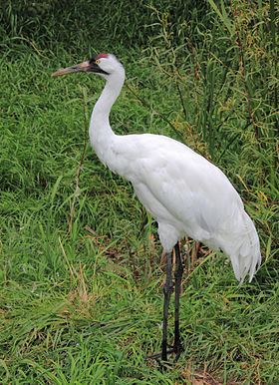
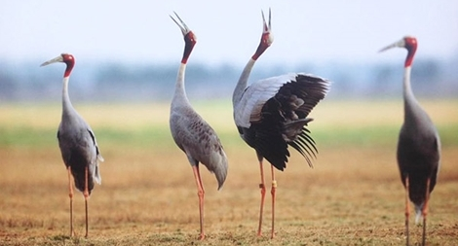
Luyện đọc
Tìm hiểu bài
- Sếu
- Lùi dần
: loài chim lớn, cổ và mỏ dài, chân cao, kêu rất to, sống ở phương bắc, mùa đông thường bay về phương nam tránh rét.
- Lộ rõ
- Sôi nổi
- Lễ phép

Slide 14
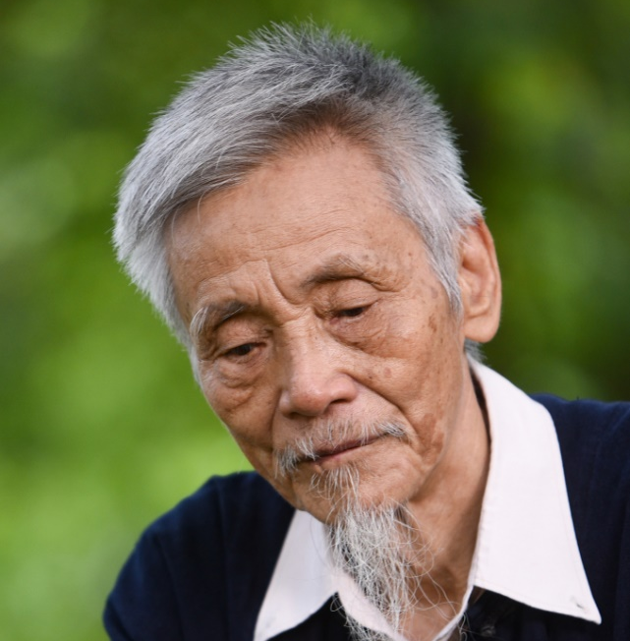
Luyện đọc
Tìm hiểu bài
- Lùi dần
- Sếu
- Lộ rõ
- U sầu
: buồn bã
- Sôi nổi
- Lễ phép

Slide 15
Luyện đọc
Tìm hiểu bài
- Lùi dần
- Sếu
- Lộ rõ
- U sầu
- Nghẹn ngào
: không nói được vì quá xúc động
- Sôi nổi
- Lễ phép

Slide 16
Tập đọc - Kể chuyện
Các em nhỏ và cụ già
* Tìm hiểu bài
Theo Xu-khôm-lin-xki
1. Mặt trời đã lùi dần về chân núi phía tây. Đàn sếu đang sải cánh trên cao. Sau một cuộc dạo chơi, đám trẻ ra về. Tiếng nói cười ríu rít.
2. Bỗng các em dừng lại khi thấy một cụ già đang ngồi ở vệ cỏ ven đường. Trông cụ thật mệt mỏi, cặp mắt lộ rõ vẻ u sầu.
- Chuyện gì xảy ra với ông cụ thế nhỉ? – Một em trai hỏi.
Đám trẻ tiếp lời, bàn tán sôi nổi:
- Chắc là cụ bị ốm?
- Hay cụ đánh mất cái gì?
- Chúng mình thử hỏi xem đi!
1. Điều gì gặp trên đường khiến các bạn nhỏ phải dừng lại?
Các bạn nhỏ đi đâu?
Các bạn nhỏ gặp một cụ già đang ngồi ở ven đường, vẻ
mệt mỏi, cặp mắt lộ rõ vẻ u sầu.
Các bạn đi về nhà sau một cuộc dạo chơi vui vẻ.

Slide 17
Tập đọc - Kể chuyện
Các em nhỏ và cụ già
* Tìm hiểu bài
Theo Xu-khôm-lin-xki
1. Mặt trời đã lùi dần về chân núi phía tây. Đàn sếu đang sải cánh trên cao. Sau một cuộc dạo chơi, đám trẻ ra về. Tiếng nói cười ríu rít.
2. Bỗng các em dừng lại khi thấy một cụ già đang ngồi ở vệ cỏ ven đường. Trông cụ thật mệt mỏi, cặp mắt lộ rõ vẻ u sầu.
- Chuyện gì xảy ra với ông cụ thế nhỉ? – Một em trai hỏi.
Đám trẻ tiếp lời, bàn tán sôi nổi:
- Chắc là cụ bị ốm?
- Hay cụ đánh mất cái gì?
- Chúng mình thử hỏi xem đi!
2. Các bạn nhỏ quan tâm đến ông cụ như thế nào?
Vì sao các bạn quan tâm đến ông cụ như vậy?
Các bạn băn khoăn và trao đổi với nhau. Có bạn đoán cụ bị
ốm, có bạn đoán cụ bị mất cái gì đó. Cuối cùng cả tốp đến
tận nơi hỏi thăm cụ.
Vì các bạn là những đứa trẻ ngoan, nhân hậu. Các bạn
muốn giúp đỡ ông cụ.

Slide 18
Tập đọc - Kể chuyện
Các em nhỏ và cụ già
* Tìm hiểu bài
Theo Xu-khôm-lin-xki
3. Các em tới chỗ ông cụ, lễ phép hỏi:
- Thưa cụ, chúng cháu có thể giúp gì cụ không ạ?
Cụ già thở nặng nhọc, nhưng đôi mắt ánh lên những tia ấm áp:
- Cảm ơn các cháu. Nhưng các cháu không giúp ông được đâu.
4. Cụ ngừng lại, rồi nghẹn ngào nói tiếp:
- Ông đang rất buồn. Bà lão nhà ông nằm bệnh viện mấy tháng nay rồi. Bà ốm nặng lắm, khó mà qua khỏi. Ông ngồi đây chờ xe buýt để đến bệnh viện. Ông cảm ơn lòng tốt của các cháu. Dẫu các cháu không giúp gì được, nhưng ông cũng thấy lòng nhẹ hơn.
4. Vì sao trò chuyện với các bạn nhỏ, ông cụ thấy lòng nhẹ hơn?
3. Ông cụ gặp chuyện gì buồn?
Cụ bà bị ốm nặng, đang nằm trong bệnh viện, rất khó qua
khỏi.
Ông cảm động trước tấm lòng của các bạn nhỏ, và cảm thấy
nỗi buồn được chia sẻ.

Slide 19
Tập đọc - Kể chuyện
Các em nhỏ và cụ già
* Tìm hiểu bài
Theo Xu-khôm-lin-xki
5. Đám trẻ lặng đi. Các em nhìn cụ già đầy thương cảm.
Một lát sau, xe buýt đến. Giúp ông cụ lên xe rồi, các em còn đứng nhìn theo mãi mới ra về.
5. Chọn một tên khác cho truyện theo gợi ý dưới đây:
a) Những đứa trẻ tốt bụng
b) Chia sẻ
c) Cảm ơn các cháu
a) Những đứa trẻ tốt bụng
Các bạn nhỏ đã chia sẻ với ông cụ nỗi buồn, làm cụ cảm thấy lòng nhẹ hơn.
Ông cụ đã cảm ơn các bạn nhỏ quan tâm đến cụ, làm lòng cụ ấm lại.
Vì các bạn nhỏ trong truyện thật tốt bụng, giàu tình thương người.
b) Chia sẻ
c) Cảm ơn các cháu

Slide 20
Tập đọc - Kể chuyện
Các em nhỏ và cụ già
* Tìm hiểu bài
Theo Xu-khôm-lin-xki
Câu chuyện muốn nói với em điều gì?
Con người phải yêu thương nhau, quan tâm đến nhau. Sự quan tâm, sẵn sàng chia sẻ của những người xung quanh làm cho mỗi người cảm thấy những lo lắng, buồn phiền dịu bớt và cuộc sống tốt đẹp hơn.

Slide 21
Nội dung bài học:
Mọi người trong cộng đồng cần quan tâm đến nhau. Sự quan tâm, sẵn sàng chia sẻ của những người xung quanh làm cho cuộc sống tốt đẹp hơn.

Slide 22
Luyện đọc lại
Các em tới chỗ ông cụ, lễ phép hỏi:
- Thưa cụ, chúng cháu có thể giúp gì cụ không ạ?
Cụ già thở nặng nhọc, nhưng đôi mắt ánh lên những tia ấm áp:
- Cảm ơn các cháu. Nhưng các cháu không giúp ông được đâu.

Slide 23
Tập đọc - Kể chuyện
Các em nhỏ và cụ già
Theo Xu-khôm-lin-xki
Kể chuyện:
Kể lại câu chuyện Các em nhỏ và cụ già theo lời một bạn nhỏ.
Khi kể lại câu chuyện theo lời của bạn nhỏ, em cần chú ý gì về cách xưng hô?
- Xưng hô là tôi (mình, em) và giữ nguyên cách xưng hô đó từ đầu đến cuối câu chuyện.

Slide 24
Tập đọc - Kể chuyện
Các em nhỏ và cụ già
Theo Xu-khôm-lin-xki
Kể chuyện:
Kể lại câu chuyện Các em nhỏ và cụ già theo lời một bạn nhỏ.
Trước khi kể cần nói rõ em chọn đóng vai bạn nào?
- Vai bạn trai nêu câu hỏi đầu tiên, hay vai bạn nói câu thứ hai, thứ ba.

Slide 25
Tập đọc - Kể chuyện
Các em nhỏ và cụ già
Theo Xu-khôm-lin-xki
Kể chuyện:
Kể lại câu chuyện Các em nhỏ và cụ già theo lời một bạn nhỏ.
Ví dụ:
- Đoạn 1 (kể theo lời bạn nhỏ): Chiều hôm ấy, tôi và mấy bạn cùng lớp trở về sau một cuộc dạo chơi. Bầu trời lúc ấy thật đẹp: mặt trời đỏ ối đang lùi dần về chân núi phía tây, một đàn sếu đang sải rộng cánh bay trên cao. Còn dưới mặt đất, chúng tôi trêu chọc nhau, nói cười ríu rít.

Slide 26
Tập đọc - Kể chuyện
Các em nhỏ và cụ già
Theo Xu-khôm-lin-xki
Kể chuyện:
Kể lại câu chuyện Các em nhỏ và cụ già theo lời một bạn nhỏ.
Ví dụ:
- Đoạn 2 (kể theo lời bạn trai): Bỗng, chúng tôi dừng lại ngạc nhiên thấy ở vệ cỏ ven đường có một cụ già đang ngồi, vẻ mặt vô cùng mệt mỏi, u sầu, rầu rĩ. Tôi lo lắng nói với các bạn: “Không biết có chuyện gì xảy ra với ông cụ thế nhỉ?” Các bạn tiếp lời, bàn tán sôi nổi. Va-li-a thì bảo: “Chắc là cụ bị ốm.” Cô-li-a thì đoán: “Hay là cụ đánh mất cái gì?” Còn Lui-xi-a thì khuyên: “Chúng mình thử hỏi xem đi!” Thế là chúng tôi bèn đến hỏi thăm ông cụ.

Slide 27
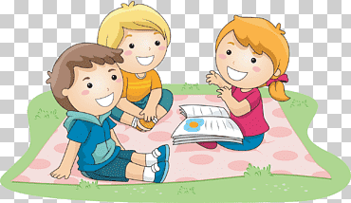
Tập đọc - Kể chuyện
Các em nhỏ và cụ già
Theo Xu-khôm-lin-xki
Kể chuyện:
Học sinh kể chuyện

Slide 28
Tập đọc - Kể chuyện
Các em nhỏ và cụ già
Theo Xu-khôm-lin-xki
Củng cố - Dặn dò:
Em học được bài học gì từ các bạn nhỏ trong truyện?
- Trong cuộc sống hằng ngày, mọi người nên quan tâm, giúp đỡ, chia sẻ với nhau những nỗi buồn, niềm vui, sự vất vả khó khăn vì như thế sẽ làm cho mọi người gần gũi, yêu thương nhau hơn, cuộc sống cũng vì thế mà tươi đẹp hơn.

Slide 29
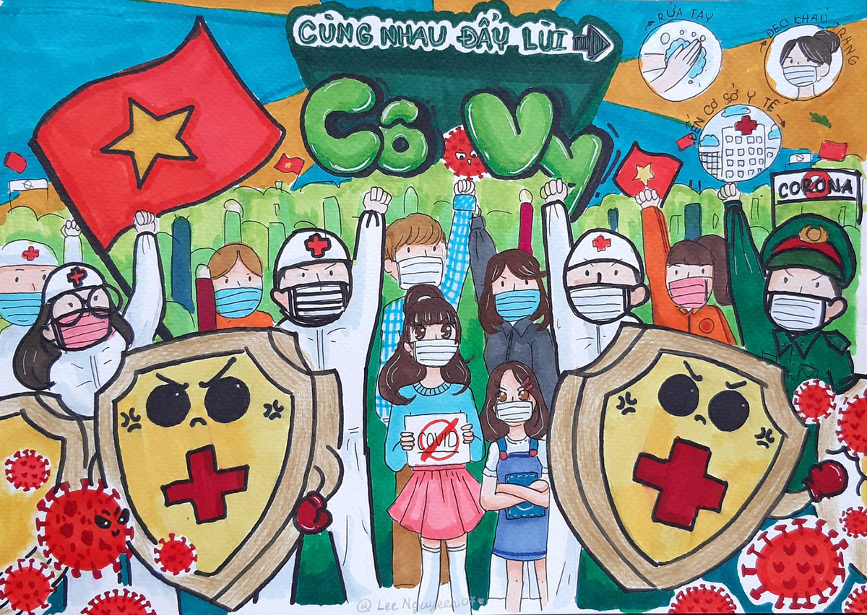
Tập đọc - Kể chuyện
Các em nhỏ và cụ già
Theo Xu-khôm-lin-xki
Củng cố - Dặn dò:

Slide 30
Tập đọc - Kể chuyện
Theo Từ Nguyên Thạch
Các em nhỏ và cụ già
Theo Xu-khôm-lin-xki
Các em kể lại câu chuyện cho người thân nghe và chuẩn bị bài sau: Tiếng ru.

Slide 31
CHÚC CÁC EM HỌC TỐT !

